Slide 1
Соединения фосфора

Slide 2
ОКСИД ФОСФОРА (V)
Физические свойства:
Белый гигроскопичный порошок.
Получение:
Горение фосфора в воздухе или кислороде
4P+ 5O2 = 2P2O5
Применение:
Как осушитель газов и жидкостей

Slide 3
Химические свойства
Определите характер оксида?
1) С основными оксидами: P2O5 + CaO =
2) С основаниями: P2O5 + KOH =
3) С водой
А) при о.у. : P2O5 + H2O = HPO3
- метафосфорная
Б) при нагревании : P2O5 + H2O = H3PO4 - ортофосфорная

Slide 4
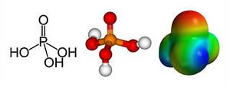
Ортофосфорная кислота H3PO4

Slide 5
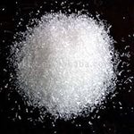
Физические свойства
Бесцветное, гигроскопичное твердое вещество, хорошо растворимое в воде.

Slide 6
Получение
1. Взаимодействие оксида фосфора (V) с водой при нагревании
P2O5 + H2O =
2. Взаимодействие ортофосфата кальция с серной кислотой при нагревании
Ca3(PO4)2 + H2SO4 =
3. Взаимодействие фосфора с концентрированной азотной кислотой
P + HNO3 +H2О = H3PO4 + NO

Slide 7
Химические свойства
Диссоциирует на ионы:
H3PO4 ↔
2. C металлами не взаимодействует. Почему?
3. С основными оксидами:
H3PO4 + Na2O =
4. C основаниями:
H3PO4 + NaOH =

Slide 8
Химические свойства
5) С солями слабых кислот:
H3PO4 + Na2CO3 =
6) С аммиаком:
H3PO4 + 3NH3 = (NH4)3PO4
Если в избытке кислота образуются кислые соли
H3PO4 + 2NH3 = (NH4)2HPO4
H3PO4 + NH3 = NH4H2PO4

Slide 9
Качественная реакция на фосфат ион
При взаимодействии с нитратом серебра образуется желтый осадок
фосфата серебра
H3PO4 + AgNO3 =

Slide 10
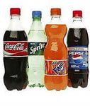
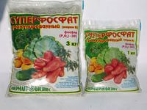
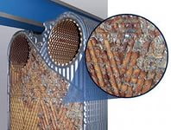
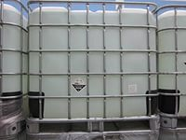
Применение
Производство минеральных удобрений;
При пайке, для очищения от ржавчины металлических изделий;
3. В составе фреонов ( в холодильных установках);
4. Пищевая добавка Е 338 ( регулятор кислотности в газированных напитках)

Slide 11
Закрепление
1.Осуществите превращение:
P →PH3→P2O5→H3PO4→Ca3(PO4)2
2. Вычислите (в %) какое из фосфорных удобрений: двойной суперфосфат или преципитат богаче фосфором? Химические формулы найдите в схеме самостоятельно (стр. 204-206).

Slide 12
Домашнее задание
§19 упр. 4

